Slide 1
Система обучения персонала в международной организации. Элементы инноваций в обучении.
Анна Лычагина
Руководитель по обучению сотрудников в России и СНГ (+)

Slide 2
План
О системе обучения — структура, компоненты, адресность.
Инновационные элементы
Плюсы и минусы в текущей системе
Как повлиял кризис на ситуацию в обучении
Ответы на вопросы

Slide 3
Специфика
Название ________________
Обучение сотрудников живёт не в HR, а в организации которая предоставляет обучение клиентам и партнёрам. (ранее был корп. университет)‏
Общая технологическая платформа для курсов и тренингов (клиенты+партнёры+сотрудники)‏

Slide 4
Обучение в _______
Ключевые аспекты культуры и ценностей
культура управления, лидерства
стандарты, этика, адаптация
Функциональные навыки
развитие и поддержка экспертизы
Профессиональное развитие:
* основные и дополнительные курсы
* Програмы наставничества. ..
Tier I
Цели, ЧТО мы делаем,
какого результата хотим достичь, какие приоритеты
.
КАК мы достигаем результатов.
Соответствие ценностям компании, корпоративной культуре и этике
Notes:
Provide information regarding the Orgins of the Sun Leadership Framework:
Tell the story of the leadership. Our team supports the HR process / programs. Everything that we are building is support the leadership framework. Jonathan came in and wanted to create a Sun leadership brand. Created a leadership framework approach - from that there are competencies.
Rely on the note section that they have all ready created as they built the roadshow / presentation deck.

Slide 5
Ключевые аспекты профессионального развития
Тайм-менеджмент
Инструментарий
Искусство презентаций
Проведение
поведенческого
интервью
Упраление проектами
Корпоративные
ценности
ДОСТИЖЕНИЕ РЕЗУЛЬТАТА
КОРП. ПРИОРИТЕТЫ
Плюс функциональные навыки
Поддержание корпоративных ценностей
Управление изменениями
Проведение переговоров
Клиентский сервис
Копроративная этика
Коммуникативная
компетентность
Английский язык
Notes:
Provide information regarding the Orgins of the Sun Leadership Framework:
Tell the story of the leadership. Our team supports the HR process / programs. Everything that we are building is support the leadership framework. Jonathan came in and wanted to create a Sun leadership brand. Created a leadership framework approach - from that there are competencies.
Rely on the note section that they have all ready created as they built the roadshow / presentation deck.

Slide 6
Какие есть отделы и зоны ответственности?

Slide 7
Обучение
сотрудников
Программы локальные
Программы глобального (worldwide) масштаба

Slide 8
Социальные навыки
Предметные знания
Процессные и
Процедурные навыки
ОБУЧЕНИЕ
СОТРУДНИКОВ
Программы
профес-го
развития
Общие
корпоративные
программы
Обязательные
(Compliance)‏
Правила, стандарты, процедуры,
политики, кодексы
New Hire
Ресурсы, правила, стандарты,
информация, инструменты...
Программы
для менеджеров
Академия
Лидерства
Оценка 360 и др.инструментарий
Программы
для директоров
Общие с клиентскими и партнёрскими
Программы по
продажам и
маркетингу
Университет
Продаж
Sales University
ПРОДУКТОВЫЕ
ТЕХНИЧЕСКИЕ
КУРСЫ
Сервисы: доставка
и управление
Services
University

Slide 9
Еще отделы
Отдел отвечающий за технологическую «доступность» программ, платформ и за глобальные административные процессы. (Логистика)‏
Отдел отвечающий за «доставку» программ целевым аудиториям и поддержку аудиторий на региональных и локальных уровнях

Slide 10
Что делаем локально
Анализ потребностей
Консалтинг
Создание и проведение обучающих программ, рабочих групп, семинаров
Поиск вендоров и проведение их силами обучающих программ
Коммуникации, информирование о возможностях обучения
Организуем прохождение глобальных программ
Обеспечиваем соответствие корпоративному процессу
Логистика

Slide 11

Формы обучения
Классический тренинг в аудитории с ведущим
Вычислительные мощности
Библиотеки, базы знаний
Обмен Опытом и Информацией
Обучающийся
онлайн тренинги, вебинары, онлайн конференции
Сообщества, социальные сети
Блоги /Вики/Тэги
Эксперты/Коучи/
Консультанты

Slide 12
Единая платформа, содержащая
Веб тренинги
Доступ к ключевым бизнес, маркетинговым и техническим ресурсам онлайн
Доступ к цифровым библиотекам и онлайн магазинам
Эффективную систему поиска! (находим аудиторные тренинги, веб тренинги, вебинары, книги, статьи, новости по теме из разл. изданий)‏
Историю обучения и сдачи тестов

Slide 13
Веб тренинги и курсы. Около 300 по следующим категориям:
Менеджмент
Лидерство
Коммуникации
Личное развитие, карьера
Продажи
Сервис
Маркетинг
Эффективность
Технологии
Финансы

Slide 14
Структура Университета Продаж.
Веб Портал.
12 основных курсов для
всех сотрудников
организации продаж
5 продуктовых
колледжей с дисциплинами
(по 6-18 обяз.дисциплин)‏
3 уровня аккредитации
Экзамены
Реальные задания
(работа с рук-лем)‏
Схематичное изображение
Структуры университета

Slide 15
Аккредитации Университета Продаж
3 уровня аккредитаций:
Associate
Специалист
Эксперт
Аккредитации основаны на перформанс показателях:
Тесты знаний
Оценка навыков (напр., по подготовленным презентациям, финансовым планам, и пр.)
Задокументированные свидетельства сделок и их статусов, фин. планов, перспективы
Финальные резолюции и решения комитетов и советов по продажам
Контент привязанный к ролевым моделям:
Понимание бизнеса (например, знания об индустрии, финансовая компетентность)
Процессы в Продажах (например, планирование аккаунтов)
Профессиональные навыки (например, как продавать комплексные решения)
Технологическая, продуктовая экспертиза

Slide 16
Электронная онлайн библиотека
Технические ресурсы
IEEE
ACM
IHS
Safari
Springer
Маркетинговые
ресурсы
IDC
Gartner
Forrester
.......
........
Бизнес издания
Books 24x7
Corporate Executive Board
WallStreetJournal
Business Book Review
.........
Доступ к онлайн материалам партнёрских обучающих организаций
Доступ к некоторым материалам партнёров- лидеров рынка

Slide 17
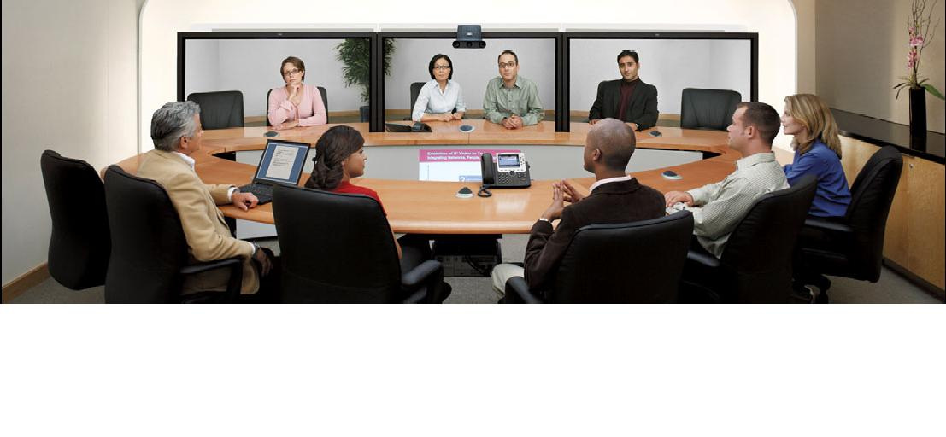
Очное взаимодействие наиболее эффективно
НО
Не всегда устраивает по времени и местоположению
Не всегда учитывает личные особенности восприятия и усвоения информации

Slide 18
Мир Web 2.0
Пользователи не только учатся и потребляют информацию, но также создают свой собственный контент – текст, аудио, видео, категории, сообщества, сети. Пример: продавцы могут делиться историями успеха, выкладывать интервью с гуру технологий для других сотрудников отдела продаж...
Недавнее исследование проведенное в США показало, что среди взрослых около 35% пользователей интернет создавали и размещали контент онлайн:
  8% ведут блоги
  14% поддерживают собственные веб страницы
  13% создают страницы или работают в сети для кого-то
  26% делятся и размещают личную информацию и достижения в области искусства, аудио, видео и проч.
34% использовали интернет для загрузки и хранения фотографий
30% ранжировали продукты, сервисы или других людей при помощи онлайновых рейтинговых систем
18% находили в сети материал, изменяли его и выкладывали как заново созданный

Slide 19
Плюсы
Обучаем большое кол-во сотрудников (например, в компании 35тыс. человек — 6 обязательных курсов для всех)‏
Инструмент для внедрения изменений, корпоративных стандартов и этики
Информация не теряется, есть механизм поиска
Без проблем повторяем содержимое курса через год-два
Оперативно изменяем содержание курса, можем хранить историю изменений

Slide 20
Плюсы. Продолжение.
Сотрудник имеет возможность самостоятельно найти необходимую информацию, тренинг (обучающий элемент). В любое время в любом месте.
E-learning: для сотрудника и для отдела возможность бесплатно воспользоваться одной из форм обучения: тренингом, статьёй, книгой, упражнением, и т.д.
Заложена первичная система оценки степени усвоения знаний

Slide 21
Неэффективные элементы
Аутсорсинг административной функции обучения и системы: вследствие особенностей российских платежных (в т.ч. валютных) и контрактных процессов; отсутствие гибкости системы, фокуса на лок.целевых аудиториях (сроки рег-ии, оплаты и т.д.)‏
Американские программы обучения соц.навыкам одновременно плюс и минус

Slide 22
Отсутствующие эелементы
В системе заложена только первичная система оценки, на многих программах нет возможности централизованно проконтролировать дальнейшую оценку на больших аудиториях
Технологически нет связи с компетенциями каждой группы должностей. HR система и платформа обучения только ссылаются друг на друга

Slide 23
Как повлиял кризис
Перебалансировка.
Были готовы засчёт:
Наличия обучающей платформы с онлайн курсами и другими обучающими ресурсами
Сотрудничества с глобальными поставщиками обучающих и консалтинговых услуг : DDI, Vital Smarts
Подготовки корпоративных тренеров (+инст. ко-тренерства) и ресурсов для них (пример: ок. 15 тренеров на регион, в котором 950 менеджеров = 55-60 сессий)‏

Slide 24

Ответы на вопросы

Slide 25
Спасибо за внимание
Анна Лычагина
anna_lychagina@front.ru

